Slide 1

Cotton & Co Sweaters
Alexis Luque
Ana Riaño
Anibal Oviedo
Carlos Giraldo
David Vargas
Karol Avila

Slide 2

Tabla de contenido.
1. Presentación.
1.1. Planteamiento del problema .
1.2. Justificación.
1.3. Objetivo general.
1.4. Objetivos específicos.
1.5. Delimitación y Alcance.
2. Levantamiento de información.
3. Mapa de procesos (BPMN).
4. Control de versiones.
5. Requerimientos.
5.1. Requerimientos Funcionales.
5.2. Requerimientos No Funcionales.
6. Stakeholders.
7. Diagrama de casos de uso.
8. Formato de casos de uso extendido.

Slide 3
1.1 Planteamiento del problema
La empresa tiene carencia de alcance y distribución de su lista de productos, además de utilizar herramientas poco óptimas al momento de realizar el catálogo, esto debido a que se presenta una resistencia al cambio por parte del dueño y fundador de la empresa. La competencia ha usado esto a su favor y ha tomado la delantera en el segmento de mercado aplicando sistemas de información más actuales acorde a las necesidades de dicho sector empresarial;
Mientras que Cotton & Co Sweaters está usando la herramienta de excel para gestionar sus productos y ventas, lo cual genera confusiones al momento del arqueó. Por esta razón Cotton requiere de un método más práctico, conciso y efectivo para llegar a los clientes y manejar el inventario con mayor facilidad.

Slide 4
1.2. Justificación
A partir del análisis realizado en la empresa, se logró identificar la principal problemática, como la resistencia al cambio por parte del dueño y fundador de la empresa, lo que llevó a que Cotton & Co Sweaters se mantuviera desactualizada, generando así problemas a la hora de gestionar sus datos, mediante la herramienta que manejaban para realizar dicho proceso , problemática que a su vez abrió camino a las competencias.
Para lograr sus objetivos, es necesario construir un sistema de información dinámico, que permita gestionar los productos del catálogo, de manera organizada y actualizada, evitando así la pérdida de información, abriendo paso a un sistema más amplio, donde habría mayor flujo de información, generando de esa manera más clientes.

Slide 5
1.3. Objetivo General
Desarrollar un sistema de información dinámico, orientado a la web para la gestión de procesos de venta y catálogo, logrando mayor expansión en el mercado y dando solución a problemas de adaptación a nuevas plataformas y manejo de información para Cotton & Co Sweaters.

Slide 6
1.4. Objetivos Específicos
Facilitar la comunicación entre la empresa con el cliente.
Proporcionar un catálogo de ropa a los clientes interesados en comprar con Cotton & Co Sweaters.
Organizar la información de los productos con mayor optimización.
Brindar una manera más efectiva de comprar productos de la empresa Cotton & Co Sweaters.
Gestionar las ventas, clientes y catálogo a través del mismo sistema.

Slide 7
1.5. Delimitación y alcance
El sistema a desarrollar es para la empresa Cotton & co Sweaters.
Se requiere de 14 meses para la realización del mismo.
El sistema a desarrollar maneja dos roles: administrador y cliente.
-La migración se realizará con los datos que estén vigentes desde la fecha de implementación del sistema.
-El sistema a desarrollar permitirá pagos en línea.

Slide 8
2. Levantamiento de información
Realizamos 2 instrumentos de levantamiento de información, una encuestas a los clientes y una entrevista al dueño y fundador de la empresa.

Slide 9
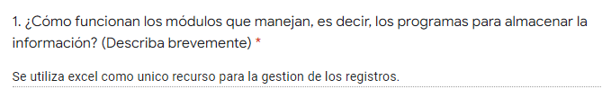


Creador y dueño de la empresa

Slide 10
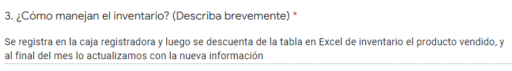


Slide 11
Clientes

Slide 12
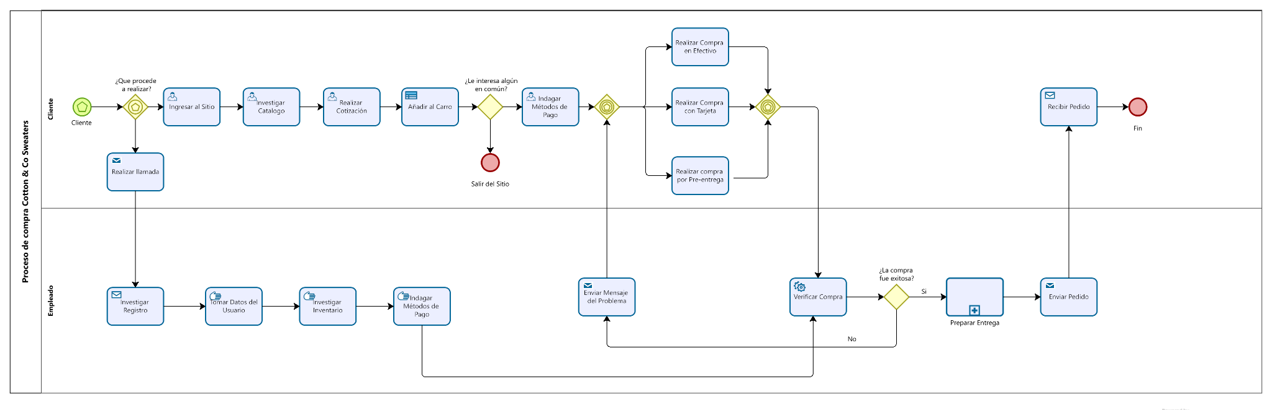
Antecedente de la compra

Slide 13

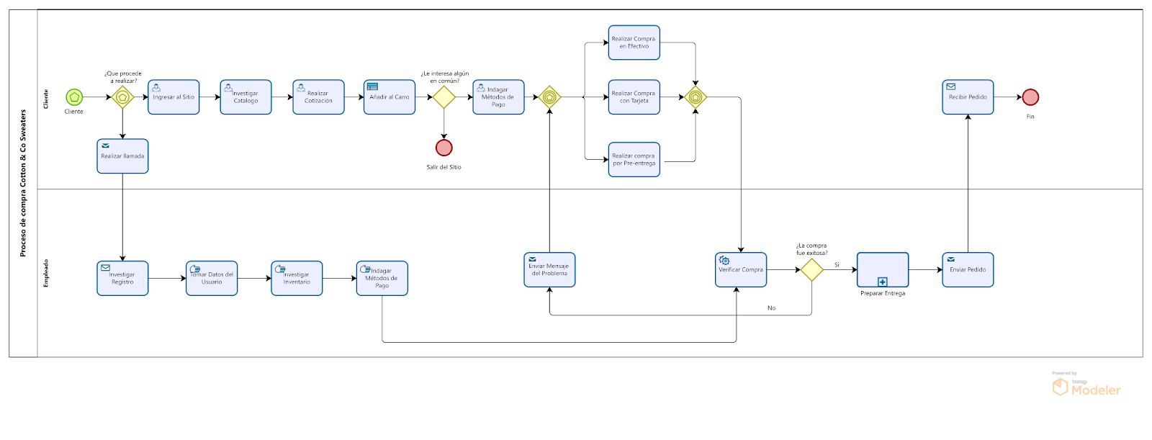
3. Cotton & Co Sweaters mapa de procesos (BPMN)

Slide 14
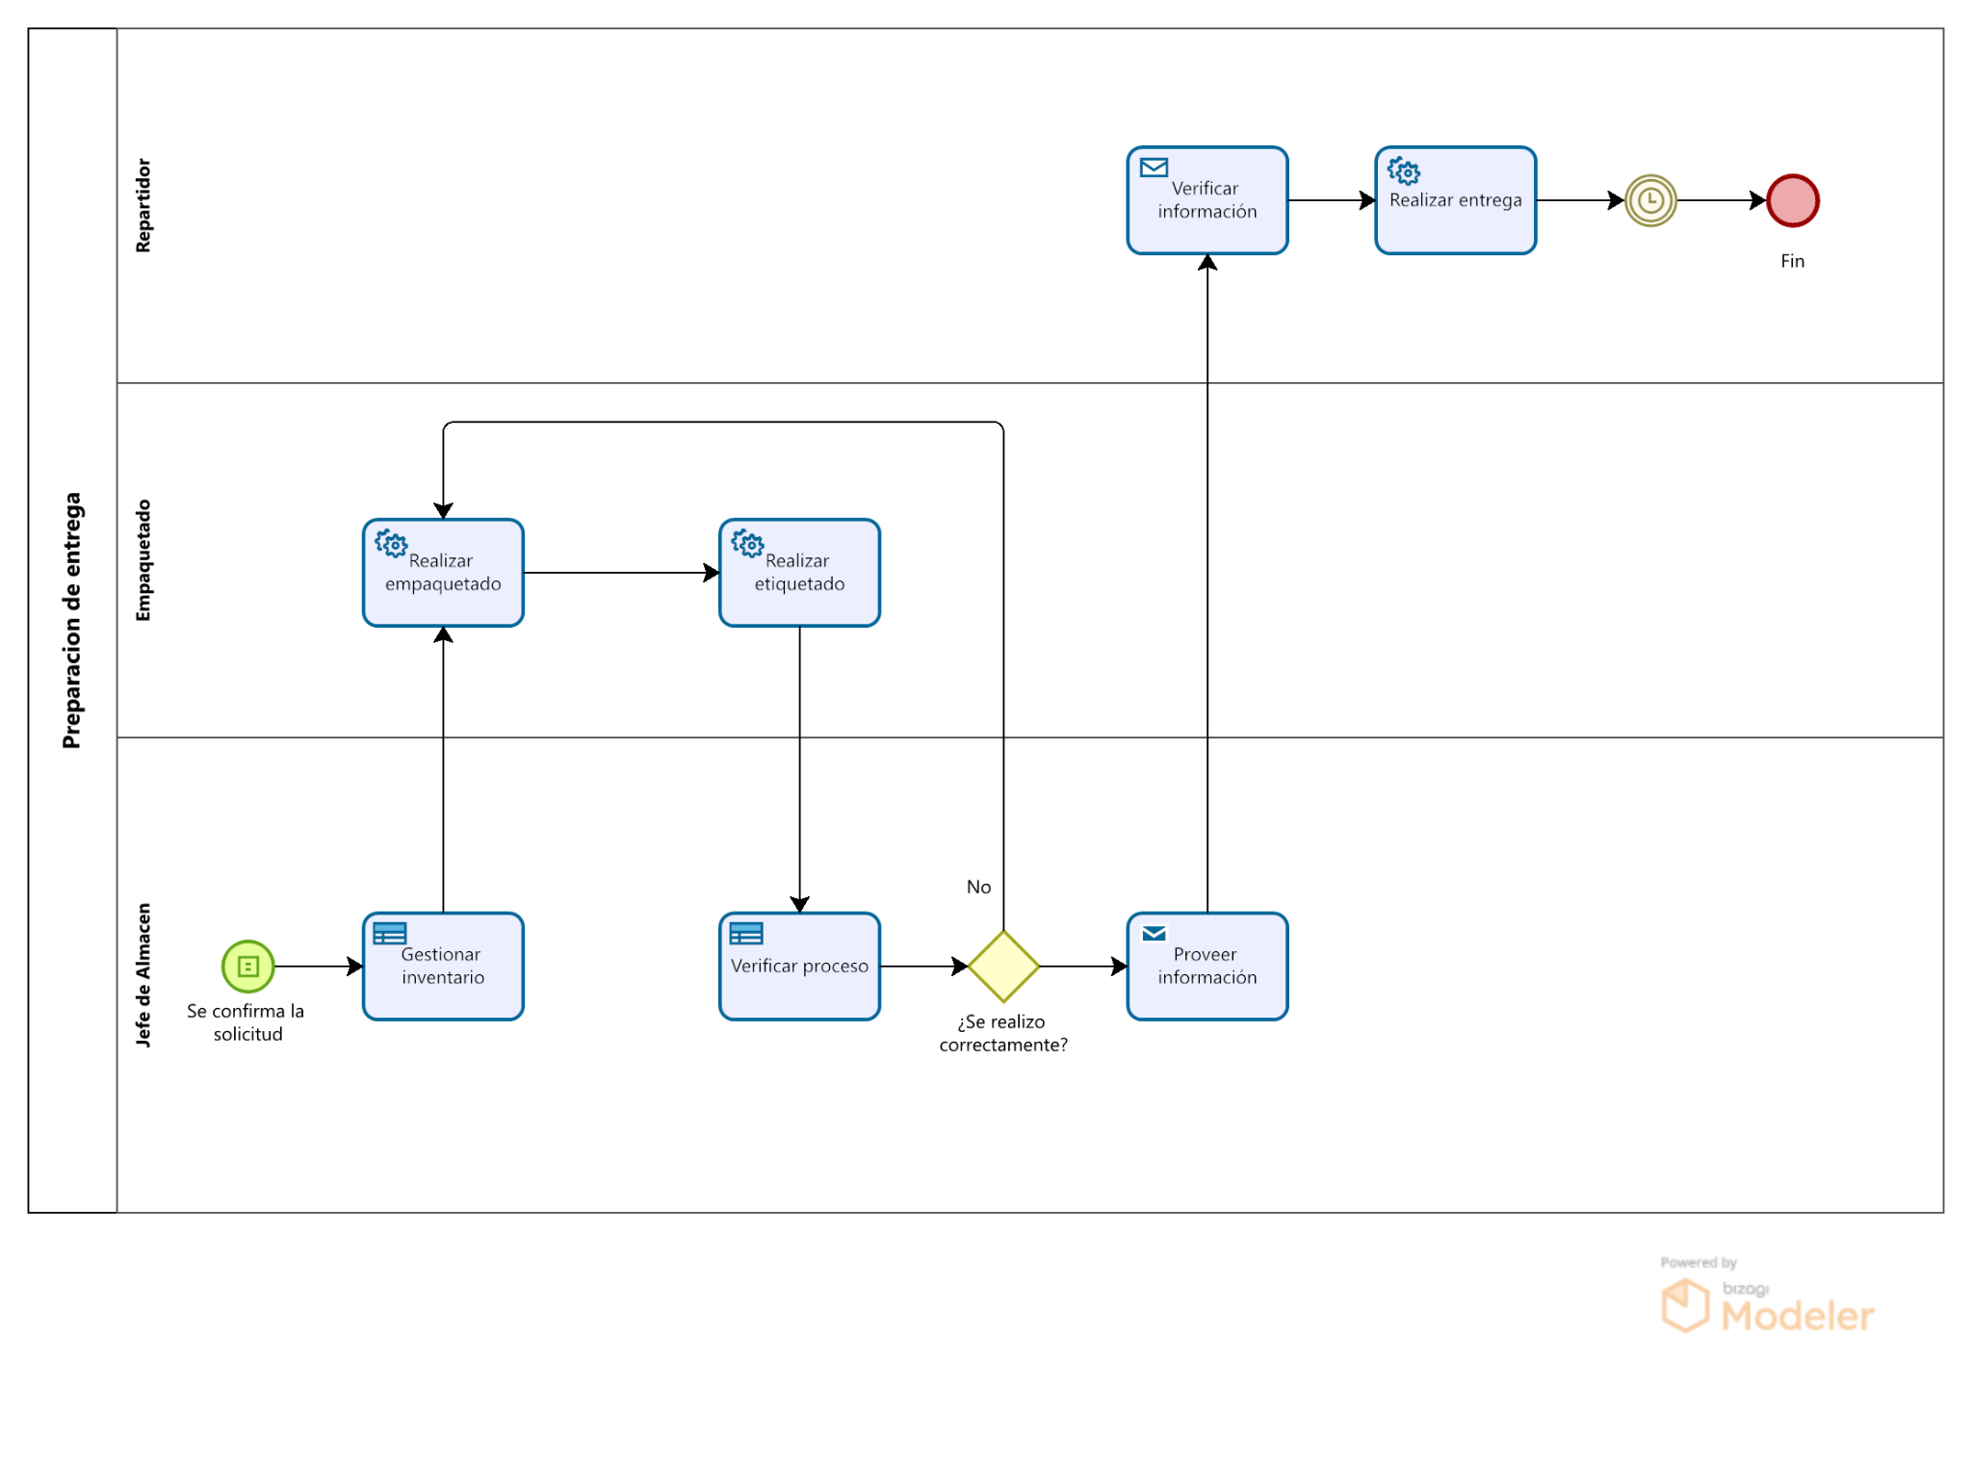
Proceso de Registro Cotton & CO Sweaters

Slide 15

4. Control de versiones
El control de versiones que vamos a implementar va a ser a través de Github, realizaremos una carpeta en dicho programa en donde vamos a ir colocando todas las versiones del código que vayamos realizando a lo largo de los 14 meses de trabajo.

Slide 16

¿Cómo lo vamos a realizar?
Vamos a emplear el Karma Convention para automatizar el registro de cambios en el código y contar con una navegación ágil a través de las carpetas.
Entre las carpetas más importantes que usaremos para agregar estos cambios están feat (para nuevos módulos o funciones en el sistema), fix (para arreglos de errores en el código), docs (para los cambios en la documentación del sistema) y build (para el código que se está desarrollando).

Slide 17
5.1. Requerimientos Funcionales
RF001
Identificador | Inicio de Sesión
Prioridad | Alta
Descripción Corta: | Verificación del Usuario
Descripción Detallada | Para un ingreso seguro al sitio web es necesario tener un registro del usuario, y para ello el ingreso debe ser identificado

Slide 18
RF002
Identificador | Registro
Prioridad | Alta
Descripción Corta: | Registro del Usuario
Descripción Detallada | Los usuarios deberán registrarse anteriormente para poder ingresar y conservar un registro de su actividad en el sitio web.

Slide 19
RF003
Identificador | Catálogo
Prioridad | Media
Descripción Corta: | Categorías de mercancía
Descripción Detallada | Los productos se encontrarán ordenados dependiendo del tipo de mercancía que sea.

Slide 20
RF004
Identificador | Barra de Búsqueda
Prioridad | Alta
Descripción Corta: | Búsqueda de nombre clave
Descripción Detallada | Una forma más eficiente es la búsqueda por medio de palabras clave que identifiquen lo que necesite el usuario.

Slide 21
RF005
Identificador | Aside
Prioridad | Media
Descripción Corta: | Descripción básica de la mercancía
Descripción Detallada | En cada aside se debe encontrar la descripción básica de la mercancía que se esté cotizando.

Slide 22
RF006
Identificador | Carrito de Compras
Prioridad | Alta
Descripción Corta: | Añadir mercancía
Descripción Detallada | Implementar un sistema que permita gestionar la mercancía seleccionada, con sus costos en orden y la sumatoria de la(s) mercancías.

Slide 23
RF007
Identificador | Métodos de Pago
Prioridad | Alta
Descripción Corta: | Información de pago
Descripción Detallada | El usuario tiene la posibilidad de escoger el método de pago que más le convenga a la hora de realizar la transacción.

Slide 24
RF008
Identificador | Gestión de Usuario
Prioridad | Alta
Descripción Corta: | Realizar proceso actualizacion y creacion de su cuenta.
Descripción Detallada | El usuario podrá actualizar su información de la manera más actual y correcto con un identificador de manera autónoma.

Slide 25
RF009
Identificador | Perfil
Prioridad | Alta
Descripción Corta: | Identificación de los registros del usuario.
Descripción Detallada | El perfil personal existirá una vez se haya registrado el usuario, está mantendrá un registro e información de la persona.

Slide 26
RF010
Identificador | Gestionar ventas
Prioridad | Alta
Descripción Corta: | Modificar los datos y el estado de las ventas.
Descripción Detallada | El administrador podrá gestionar las ventas realizadas en el sistema.

Slide 27
RF011
Identificador | Gestionar pedido
Prioridad | Alta
Descripción Corta: | Modificar el método de pago, envío y productos del pedido hecho por el cliente.
Descripción Detallada | El cliente a través del sistema podrá modificar el método de pago que va a utilizar en su pedido, así como el envío y los productos seleccionados previamente en el carrito de compras.

Slide 28
RF012
Identificador | Gestionar productos.
Prioridad | Alta
Descripción Corta: | Modificar los productos del sistema.
Descripción Detallada | El administrador a través del sistema podrá gestionar los productos que se verán en el catálogo del cliente.

Slide 29
RF013
Identificador | Recuperar contraseña
Prioridad | Alta
Descripción Corta: | Actualizar la contraseña.
Descripción Detallada | Permitir que los usuarios del sistema puedan actualizar su contraseña en caso de pérdida u olvido.

Slide 30
5.2. Requerimientos no funcionales
RNF001
Identificador | Disponibilidad
Prioridad | Alta
Descripción Corta: | Tiempo de disponibilidad.
Descripción Detallada | La disponibilidad del sitio deberá ser las 24 horas, los 7 dias de la semana para que se pueda utilizar en cualquier momento

Slide 31
RNF002
Identificador | Desempeño
Prioridad | Alta
Descripción Corta: | Desarrollo bien de los procesos
Descripción Detallada | El sistema debe tener un funcionamiento correcto para los usuarios que estén en el sistema

Slide 32
RNF003
Identificador | Escalabilidad
Prioridad | Alta
Descripción Corta: | Un sistema con una actualización constante.
Descripción Detallada | El sistema permitirá añadir nuevos módulos o servicios que sean necesarios con el transcurso del tiempo.

Slide 33
RNF004
Identificador | Facilidad de uso
Prioridad | Alta
Descripción Corta: | El sistema será fácil de entender y manejar.
Descripción Detallada | El sistema deberá contar con una funcionalidad sencilla de entender tanto para clientes como para el administrador.

Slide 34
RNF005
Identificador | Mantenibilidad
Prioridad | Alta
Descripción Corta: | El sistema debe contar con manuales para facilitar el proceso de mantenimiento.
Descripción Detallada | El sistema debe tener documentación referente al mantenimiento del mismo, así como facilitar su proceso.

Slide 35
RNF006
Identificador | Seguridad.
Prioridad | Alta
Descripción Corta: | El sistema debe exigir usuario y contraseña al entrar al sistema.
Descripción Detallada | El sistema cumplirá con las pautas mínimas de seguridad así como requerir que el usuario ingrese a su cuenta.

Slide 36
RNF007
Identificador | Interfaz.
Prioridad | Alta
Descripción Corta: | Interfaz intuitiva
Descripción Detallada | La interfaz debe ser intuitiva y sencilla para cualquier tipo de usuario.

Slide 37
RNF008
Identificador | Alta capacidad de almacenamiento.
Prioridad | Alta
Descripción Corta: | Amplio almacenamiento .
Descripción Detallada | El sistema debe permitir que se ingresen una gran cantidad de datos.

Slide 38
RNF009
Identificador | Integración.
Prioridad | Alta
Descripción Corta: | Integrarse con otros programas.
Descripción Detallada | El sistema debe integrarse a los módulos que manejan la empresa.

Slide 39
RNF010
Identificador | Validación de información.
Prioridad | Alta
Descripción Corta: | Confirmar los datos.
Descripción Detallada | El sistema debe validar la información que está ingresando el usuario.

Slide 40
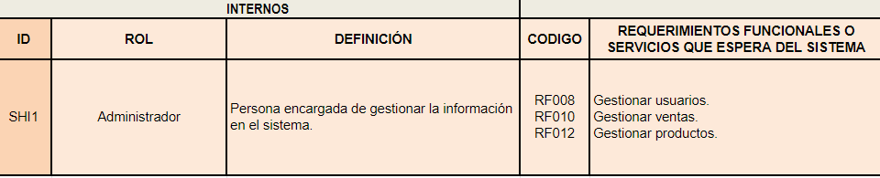
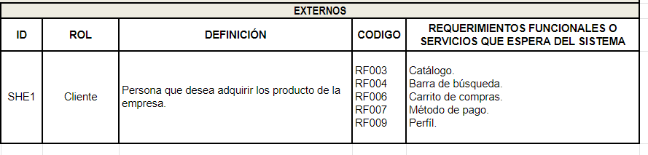
6. Stakeholders

Slide 41
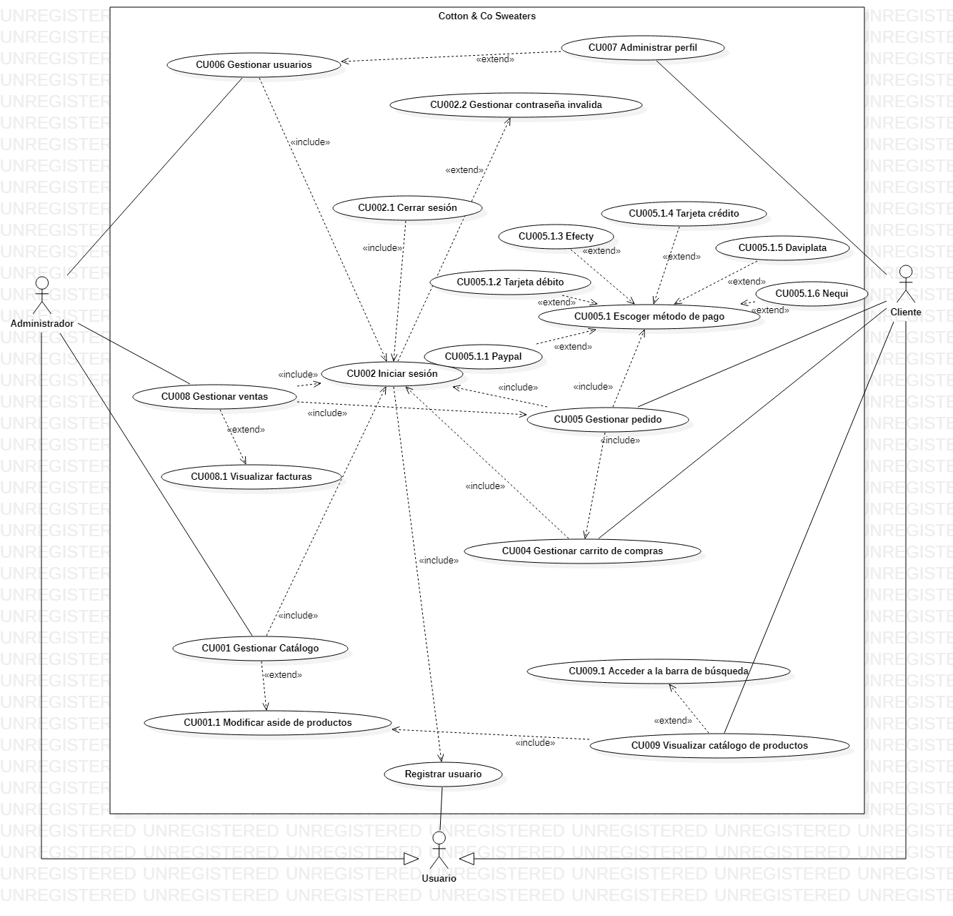
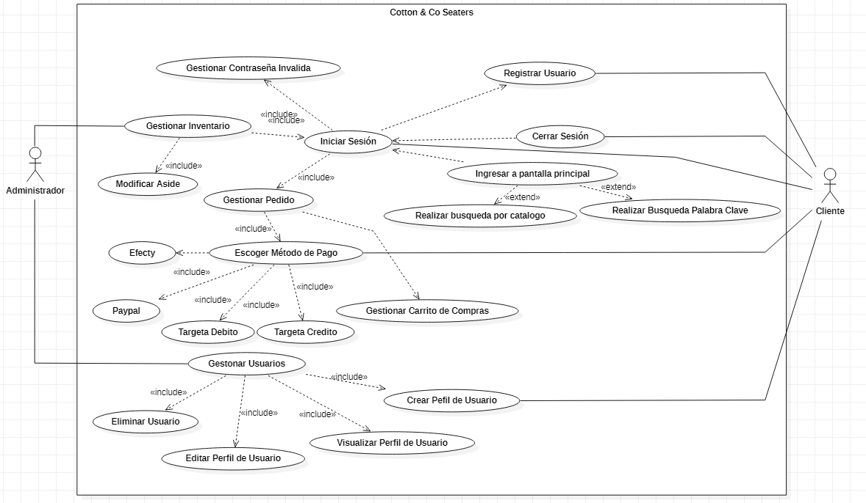

7. Diagrama de Caso de uso

Slide 42
8. Formato de casos de uso extendido
Caso de uso: CU001 Gestionar catálogo.
Actores: Administrador.
Propósito: Editar, eliminar, visualizar y añadir productos al sistema.
Resumen: El administrador gestiona los productos según lo que necesite
Requisitos cruzados: RF012 Gestión de productos.
RF005 Aside.
Curso típico de eventos.
Acciones de los actores El administrador recibe los cambios de un producto El administrador realiza el respectivo cambio en el sistema. . | Respuestas del sistema 3. El sistema identifica el producto y lo actualiza.
Cursos Alternativos.
4. Se introduce un producto inválido. Indicar error.

Slide 43
Caso de uso: CU002 Iniciar sesión.
Actores: Administrador y Cliente.
Propósito: Ingresar al sistema.
Resumen: El usuario puede ingresar al sistema.
Requisitos cruzados: RF001 Gestión de productos.
Curso típico de eventos.
Acciones de los actores El usuario ingresa su nombre y contraseña previamente creados. 5. El usuario ingresa al sistema. | Respuestas del sistema 2. El sistema identifica al usuario y le permite el paso.
Cursos Alternativos.
3. Se ingresa contraseña incorrecta. Indicar error.
4. Se introduce un usuario inválido. Indicar error.

Slide 44
Caso de uso: CU003 Registrar usuario.
Actores: Administrador y Cliente.
Propósito: Crear un usuario en el sistema.
Resumen: El usuario puede crear una cuenta para acceder a los servicios del sistema.
Requisitos cruzados: RF002 Registro.
Curso típico de eventos.
Acciones de los actores El usuario ingresa a la plataforma y llena sus datos. El usuario ingresa un nombre y una contraseña. 4. El usuario ingresa al sistema. | Respuestas del sistema 3. El sistema añade al usuario a la base de datos y permite su acceso
Cursos Alternativos.
3. Se ingresa un usuario ya creado o inválido. Indicar error.

Slide 45
Caso de uso: CU004 Gestionar carrito de compras.
Actores: Cliente.
Propósito: Modificar la lista de productos escogida por el cliente.
Resumen: El cliente puede añadir, editar cantidad, visualizar y eliminar productos de su propio carrito de compras.
Requisitos cruzados: RF006 Carrito de compras.
Curso típico de eventos.
Acciones de los actores El cliente realiza los cambios que desee a su propio carrito. | Respuestas del sistema 2. El sistema identifica el producto dentro del carrito y modifica según las necesidades del cliente.
Cursos Alternativos.
3. Se ingresa un cambio inválido. Indicar error.

Slide 46
Caso de uso: CU005 Gestionar pedido.
Actores: Cliente.
Propósito: Modificar las características del pedido, tales como el método de pago.
Resumen: El cliente puede escoger los distintos métodos de pago que ofrece el sistema.
Requisitos cruzados: RF011 Gestionar pedido.
RF007 Métodos de pago.
Curso típico de eventos.
Acciones de los actores El cliente selecciona el método de pago con el cual va a realizar la transacción e ingresa los datos respectivos. | Respuestas del sistema 2. El sistema identifica la cuenta del usuario y recibe la transferencia. 4. El sistema registra el método de pago junto con el monto total.
Cursos Alternativos.
3. Se ingresa una cuenta inválida en el método de pago seleccionado. Indicar error.

Slide 47
Caso de uso: CU006 Gestionar usuarios.
Actores: Administrador.
Propósito: Modificar los datos o el estado del usuario.
Resumen: El administrador puede editar, eliminar, visualizar y añadir usuarios al sistema.
Requisitos cruzados: RF008 Gestión usuarios.
Curso típico de eventos.
Acciones de los actores El administrador selecciona el usuario que desea modificar. El administrador realiza las modificaciones pertinentes. | Respuestas del sistema 3. El sistema identifica al usuario y realiza las modificaciones especificadas por el administrador.
Cursos Alternativos.
4. Se ingresa un usuario inválido o inexistente en el sistema. Indicar error.

Slide 48
Caso de uso: CU007 Administrar perfil.
Actores: Cliente.
Propósito: Modificar los datos o el estado del usuario.
Resumen: El cliente tiene la opción de editar sus propios datos del perfil que se ha creado.
Requisitos cruzados: RF009 Perfil.
Curso típico de eventos.
Acciones de los actores Los clientes pueden editar la información personal. Los clientes ingresan los datos actualizados al sistema. | Respuestas del sistema 3. El sistema realizará la actualización.
Cursos Alternativos.
4. Se ingresa un dato inválido o ya existente en el sistema. Indicar error.

Slide 49
Caso de uso: CU008 Gestionar ventas.
Actores: Administrador.
Propósito: Modificar los datos o el estado de las ventas.
Resumen: El administrador tiene la opción de gestionar los datos de las ventas realizadas a través del sistema.
Requisitos cruzados: RF010 Gestionar ventas.
Curso típico de eventos.
Acciones de los actores El administrador busca la venta que desea modificar. El administrador cambia los datos de la venta. | Respuestas del sistema 4. El sistema realizará la actualización.
Cursos Alternativos.
3. Se ingresa un dato inválido o ya existente en el sistema. Indicar error.

Slide 50
Caso de uso: CU009 Visualizar catálogo.
Actores: Cliente.
Propósito: Conocer los productos y sus detalles.
Resumen: El cliente tiene la opción de buscar y conocer los productos de la empresa.
Requisitos cruzados: RF003 Catálogo.
RF004 Barra de búsqueda.
Curso típico de eventos.
Acciones de los actores Los clientes acceden al sistema con usuario y contraseña. Los clientes realizan su búsqueda, ya sea por la barra de búsqueda o revisando el catálogo. | Respuestas del sistema 4. El sistema muestra los resultados solicitados por el cliente.
Cursos Alternativos.
3. Se ingresa un dato inválido o inexistente en el sistema. Indicar error.

Slide 51

Gracias

Slide 52
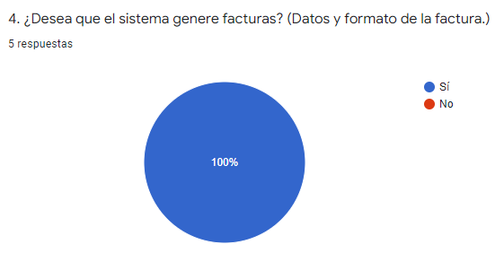
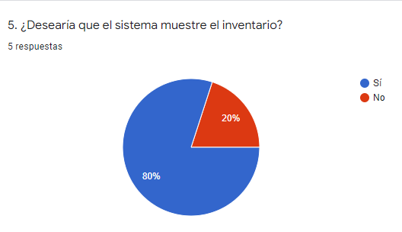
Empleados

